Slide 1






Chào mừng các em đến với
Môn Đạo Đức 2
Notes:
Bài giảng thiết kế bởi: Hương Thảo - tranthao121004@gmail.com

Slide 2






Bài 9: Cảm xúc của em

Slide 3


Tiết 1

Slide 4
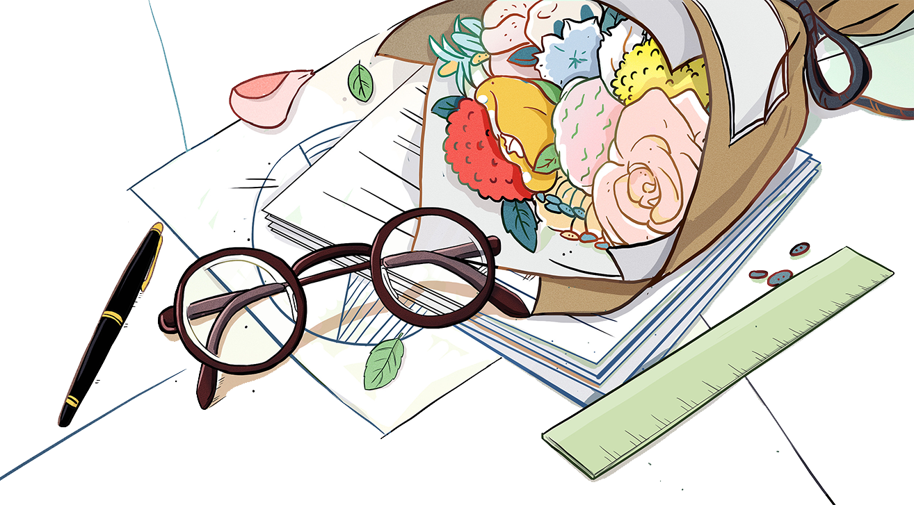

Khởi động

Slide 5
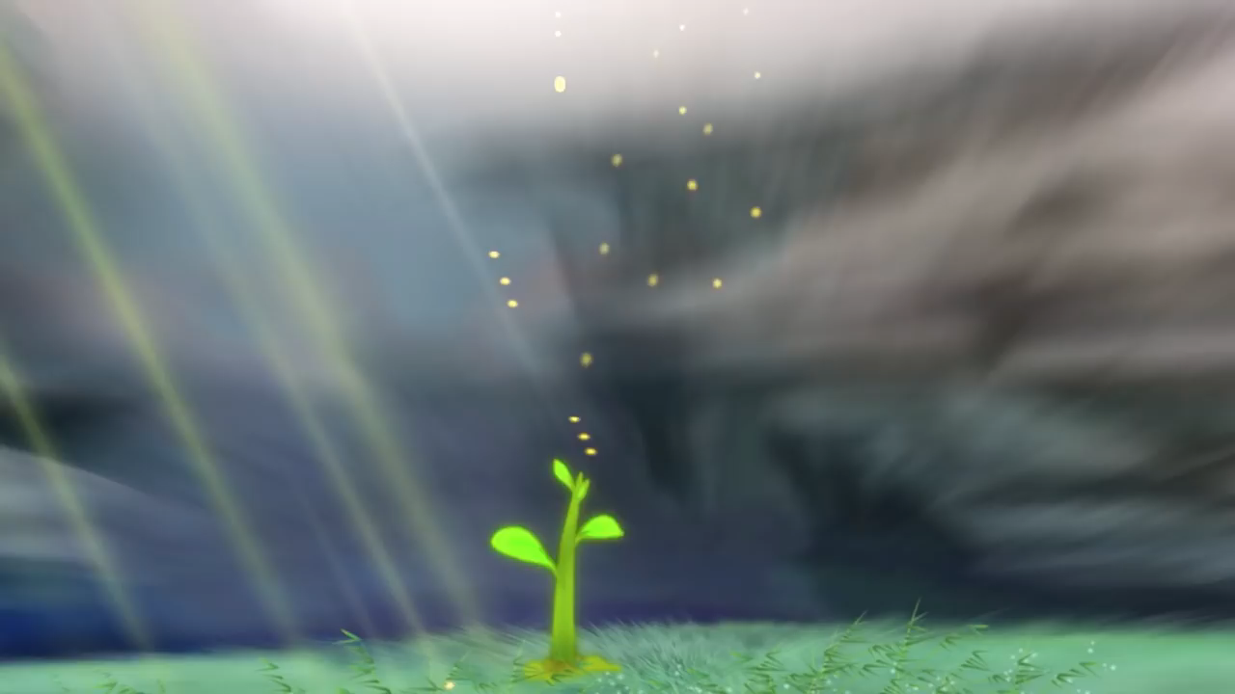

Slide 6

Điều gì làm các bạn nhỏ trong bài hát thấy vui?
Em có cảm xúc gì sau khi nghe bài hát?

Slide 7
Khám phá

Slide 8

Hoạt động 1: Tìm hiểu các loại cảm xúc

Slide 9

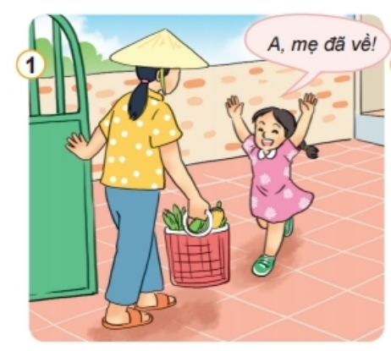

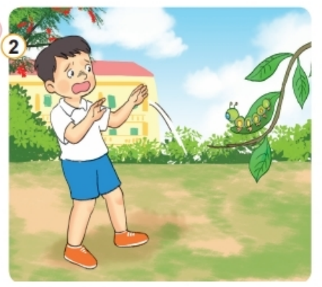
Các bạn trong tranh thể hiện cảm xúc gì?
Cảm xúc nào là tích cực, cảm xúc nào là tiêu cực?
Vui mừng khi mẹ về
Sợ hãi khi nhìn thấy sâu

Slide 10
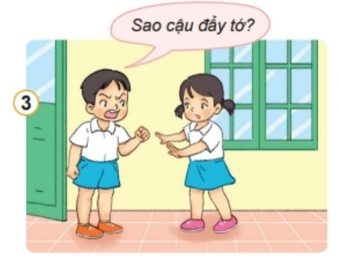
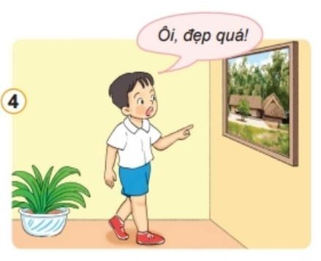
Các bạn trong tranh thể hiện cảm xúc gì?
Cảm xúc nào là tích cực, cảm xúc nào là tiêu cực?
Tức giận khi có người đẩy mình
Bất ngờ trước ảnh đẹp

Slide 11
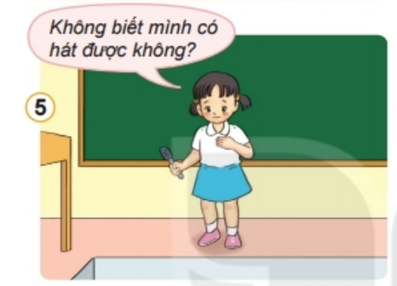
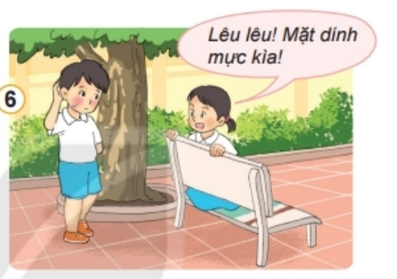
Các bạn trong tranh thể hiện cảm xúc gì?
Cảm xúc nào là tích cực, cảm xúc nào là tiêu cực?
Lo lắng vì sợ không hát tốt
Ngại ngùng khi bị bạn trêu

Slide 12
Điều gì làm các bạn nhỏ trong bài hát thấy vui?
Hãy nêu thêm những cảm xúc mà em biết

Slide 13













Kết luận
Mỗi chúng ta đều có nhiều cảm xúc khác nhau. Cảm xúc đó chia làm 2 loại: Cảm xúc tích cực và cảm xúc tiêu cực.

Slide 14




Cảm xúc tiêu cực thường thấy: sợ hãi, tức giận, buồn, cô đơn, bực bội, khó chịu,…
Cảm xúc tích cực phổ biến: Yêu, vui sướng, hài lòng, thích thú, hạnh phúc, thanh thản,…
Cảm xúc tiêu cực thường thấy: sợ hãi, tức giận, buồn, cô đơn, bực bội, khó chịu,…

Slide 15
Hoạt động 2: Tìm hiểu ý nghĩa của cảm xúc tiêu cực và tiêu cực

Slide 16
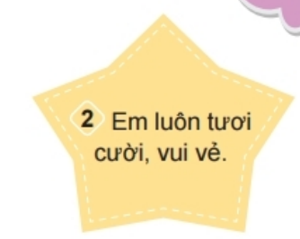
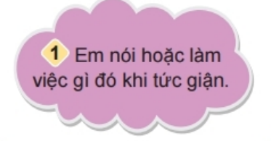
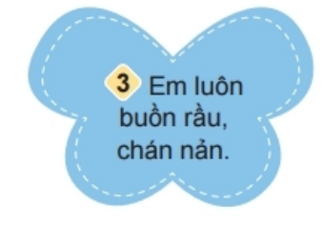
Dự đoán điều có thể xảy ra về các tình huống sau?

Slide 17

Thảo luận nhóm đôi

Slide 18
Em nói hoặc làm việc gì đó khi tức giận điều đó sẽ làm em không vui và buồn bực cả ngày.

Slide 19
Em luôn vui vẻ điều đó sẽ khiến em lạc quan và hạnh phúc hơn.

Slide 20
Em luôn buồn rầu, chán nản điều đó sẽ khiến em bị áp lực và không hạnh phúc.

Slide 21
Cảm xúc tiêu cực thường thấy: sợ hãi, tức giận, buồn, cô đơn, bực bội, khó chịu,…
Kết luận
Cảm xúc tích cực và tiêu cực có vai trò rất quan trọng đối với suy nghĩ và hành động của mỗi người. Những cảm xúc tích tích cực có thể giúp ta suy nghĩ và hành động hiệu quả hơn. Trong khi đó, những cảm xúc tiêu cực sẽ làm chúng ta khó có được những suy nghĩ và hành động phù hợp. Do vậy, chúng ta cần học cách tăng cường cảm xúc tích cực và kiềm chế những cảm xúc tiêu cực.

Slide 22
Trò chơi củng cố
Hái táo

Slide 23
Luật chơi
Chia lớp thành 2 đội, trong vòng 3p, em hãy sắp xếp các quả táo có ghi các sắc thái tâm trạng vào 2 giỏ: cảm xúc tiêu cực và cảm xúc tích cực. Đội nào sắp xếp nhanh và chính xác hơn sẽ dành chiến thắng.

Slide 24

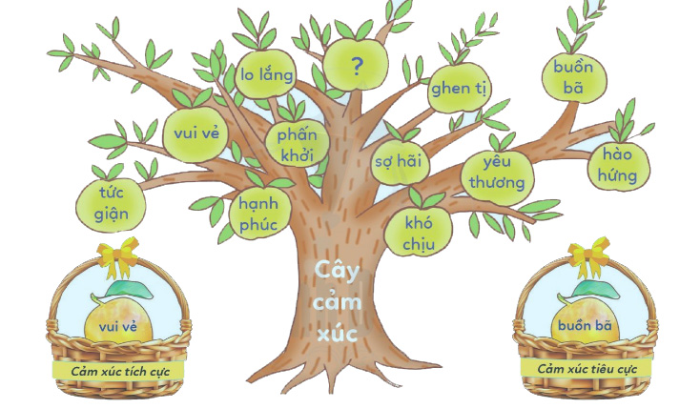

Slide 25










Kiểm tra đáp án

Slide 26
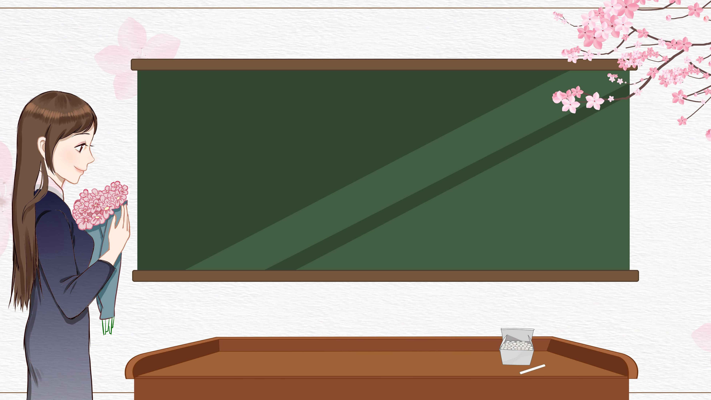

Củng cố, dặn dò

